Slide 1
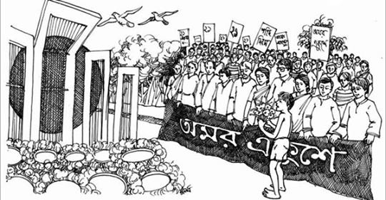
আজকের পাঠে তোমাদের স্বাগতম

Slide 2
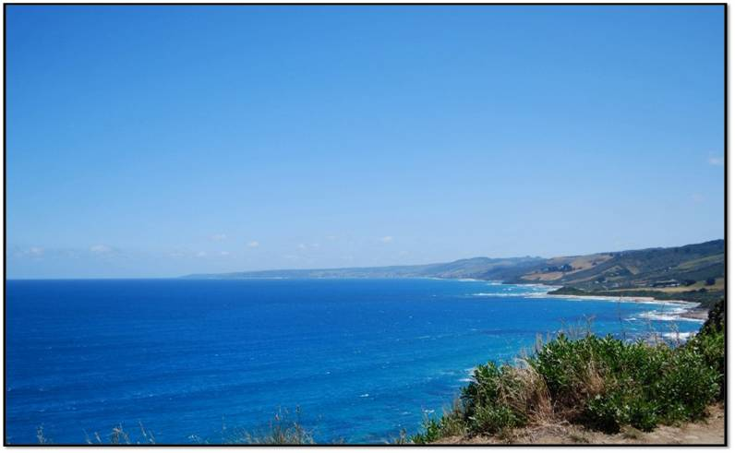
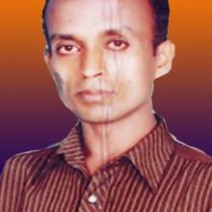
পরিচিতি
মোঃ হারুনর রশীদ
সহকারী শিক্ষক
ঘোড়াশাল আবদুল করিম উচ্চ বিদ্যালয়,
মুরাদনগর , কুমিল্লা।
মোবাইল :- ০১871117308
বিষয়ঃ সপ্তবর্ণা
শ্রেণিঃ সপ্তম
অধ্যায়ঃ ৫ম
পাঠ শিরোনামঃ লখার একুশে
সময়ঃ৫০ মিনিট

Slide 3
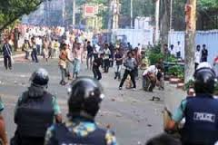
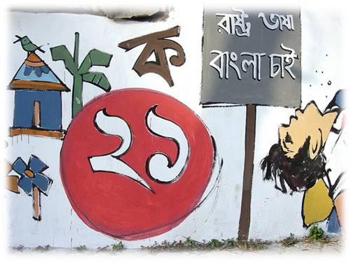
নিচের ছবিতে আমরা কী দেখতে পাচ্ছি ?
৫২'র একুশে ফেব্রুয়ারিতে ভাষার জন্য ছাত্ররা মিছিল করেছিল ।
পুলিশের গুলিতে সালাম, বরকত, রফিক, শফিক, জব্বার প্রমুখ শহীদ হন
১৯৫২ সালের ২১শে ফেব্রয়ারীতে কি ঘটেছিল ?

Slide 4
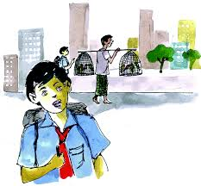
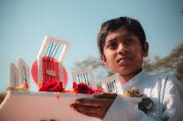
নিচের ছবিতে আমরা কী দেখতে পাচ্ছি ?
লখার একুশে’ গল্পের লখা একুশের প্রভাতে শহীদ মিনারে ভাষা শহীদদের প্রতি ফুল দিয়ে শ্রদ্ধা নিবেদন করতে চায়।
লখা একুশের প্রভাতে কাদের প্রতি শ্রদ্ধা নিবেদন করতে চায় - কেন ?

Slide 5
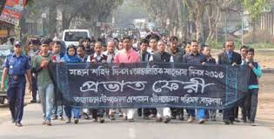
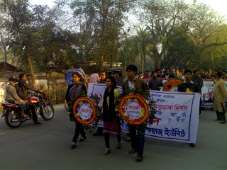
নিচের ছবিতে আমরা কী দেখতে পাচ্ছি ?
আমার ভাইয়ে রক্তে রাঙানো একুশে ফেব্রুয়ারী আমি কি ভুলিতে পারি। ভোরবেলা দলবেধে পাড়ায় পাড়ায় গান গেয়ে সবাইকে জাগিয়ে তোলার অনুষ্ঠান বিশেষ ।
প্রভাত ফেরি কি ?

Slide 6
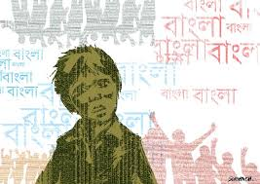
আজকের পাঠ
“লখার একুশে - আবু বক্কর সিদ্দিক

Slide 7
শিখনফল
এই পাঠ শেষে শিক্ষার্থীরা
1 । লেখক পরিচিতি বলতে পারবে ।
2। প্রভাত ফেরি কি তা ব্যাখ্যা করতে পারবে।
3। ভাষা আন্দোলনের গুরুত্ব বিশ্লেষন করতে পারবে।

Slide 8
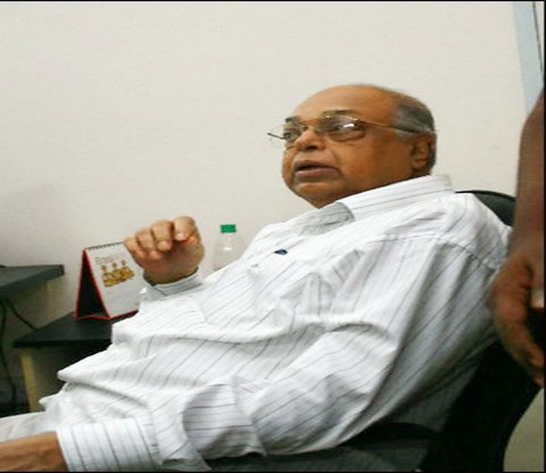
লেখক পরিচিতি
আবুবকর সিদ্দিক ১৯৩৪ সালে বাগেরহাট জেলায় জন্মগ্রহণ করেন ।
আবুবকর সিদ্দিক বাংলাএকাডেমী সাহিত্য পুরস্কারসহ অনেক পুরস্কার লাভ করেছেন।
আবুবকর সিদ্দিক
তারউল্লেখযোগ্যগ্রন্থঃজলরাক্ষস,খরাদাহ,একাত্তরের হৃদয়ভস্ম,বারুদ পোড়া প্রহর ইত্যাদি।
তিনি দীর্ঘদিন রাজশাহী বিশ্ববিদ্যালয়ের বাংলা বিভাগে অধ্যাপনা করেছেন ।

Slide 9
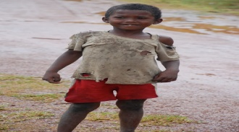
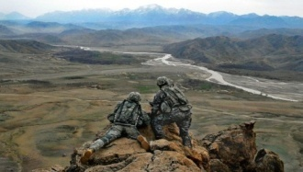
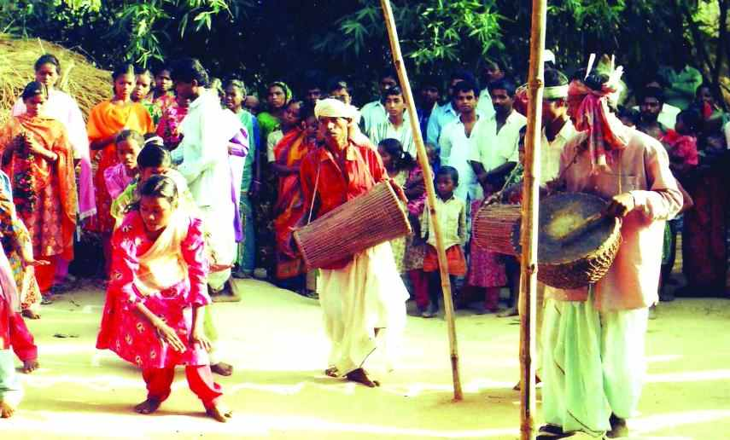
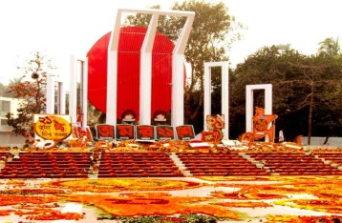
শব্দার্থ
ত্যানাখানি
পুরানো ছেঁড়া কাপড়
শান
পাথর
ভিখ
ভিক্ষা, খয়রাত
শহীদদের স্মৃতি রক্ষার জন্য নির্মতি মিনার
শহীদ মিনার

Slide 10
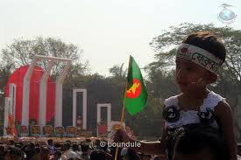
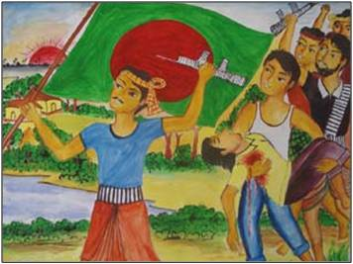
লখার একুশে
অতি সাধারন এক কিশোর লখা । লখা কথা বলতে না পারলেও, ফুল সংগ্রহ করে শহীদ মিনারে যায় শ্রদ্ধা নিবেদন করতে ।

Slide 11
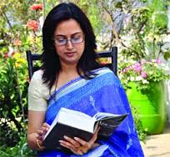
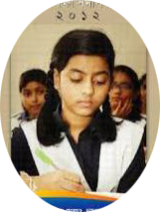
আদর্শ পাঠ
সরব পাঠ

Slide 12
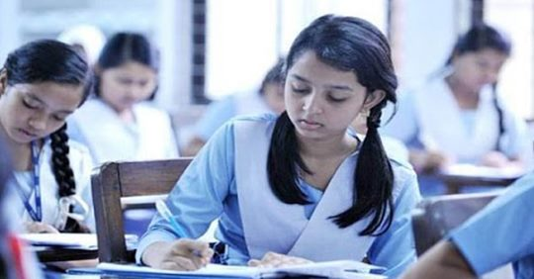
একক কাজ
ভাষা আন্দোলন হয়েছিল কীসের জন্য?
লখা কখন ক্ষিদের কষ্ট ভুলে যায়?
লখা রাতে কোথায় ঘুমায়?
উত্তরঃ-
১। মাতৃভাষা বাংলা করার জন্য ।
২। রাতে মায়ের পাশে লখা খিদের কষ্ট ভুলে যায় ।
৩। লখা রাতে ফুটপাতের কঠিন শানের ওপর ঘুমায়।

Slide 13
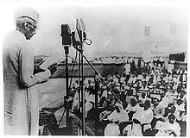
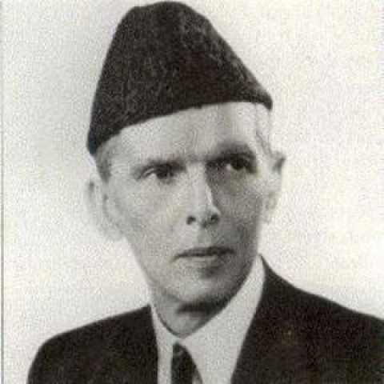
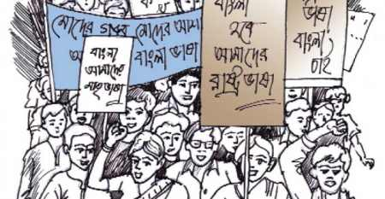
১৯৫২ সালের ২১শে ফেব্রয়ারীতে কি ঘটেছিল ?
পাকিস্তানের গভর্ণর জেনারেল মোহম্মদ আলী জিন্নাহ ঢাকা বিশ্ববিদ্যালয়ের কার্জন হলে ছাত্র শিক্ষকদের সমাবেশে তিনি দ্ব্যর্থহীন কন্ঠে ঘোষনা করেন “উর্দুই” হবে পকিস্তানের একমাত্র রাষ্ট্র ভাষা।
গভর্ণর জেনারেল মোহম্মদ আলী জিন্নাহর ঘোষনা ছাত্ররা তাৎক্ষণিক তীব্র প্রতিবাদ জানায়। মানি না মানব না , মানি না মানব না , মানি না মানব না

Slide 14
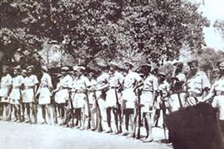
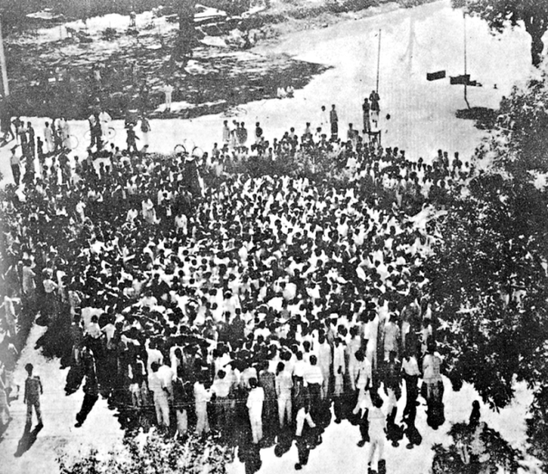
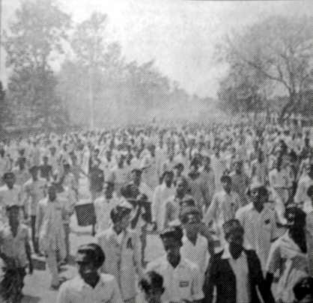
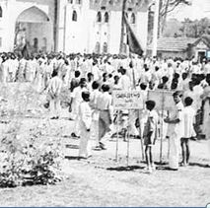
১৯৫২ সালের ২১শে ফেব্রয়ারীতে কি ঘটেছিল ?
এই আন্দোলন থামানোর জন্য পশ্চিম পাকিস্তানী শাসক গোষ্ঠী
১৪৪ ধারা জারি করে
১৪৪ ধারা ভেঙ্গে ঢাকা মেডিকেল কলেজ প্রাঙ্গণে ছাত্ররা মিছিল বের করে

Slide 15
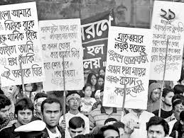
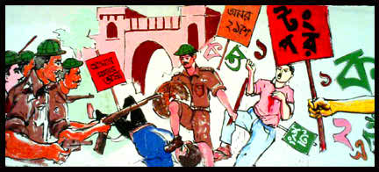
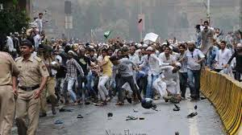
১৯৫২ সালের ২১শে ফেব্রয়ারীতে কি ঘটেছিল ?
বাংলা ভাষার জন্য ছাত্ররা আন্দোলন করছে। আন্দোলনরত ছাত্রদের উপর পুলিশ লাঠিচার্জ করছে । মিছিলে পুলিশ কাদানো গ্যাস নিক্ষেপ করে। এক পর্যায়ে পুলিশ গুলিবর্ষন করে ।

Slide 16
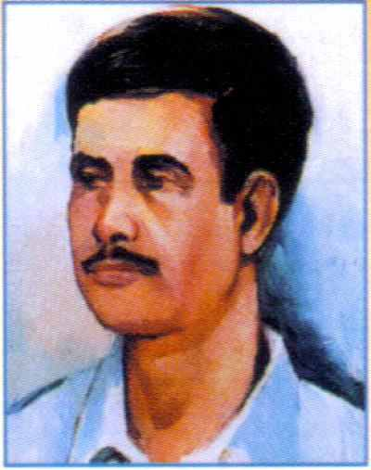
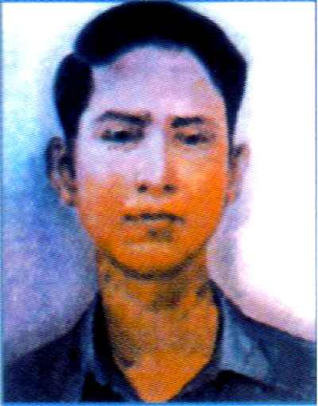
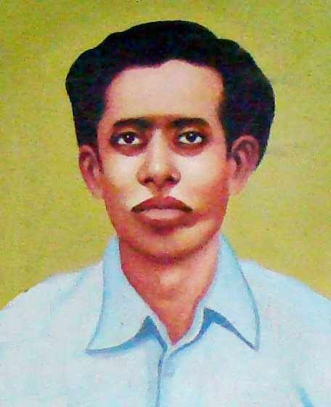
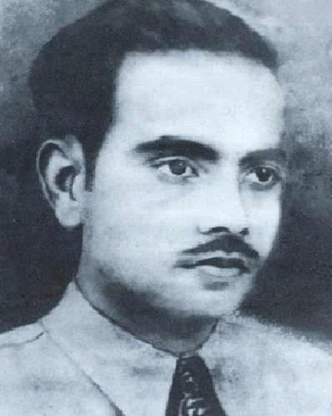
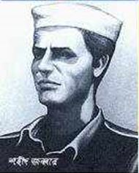
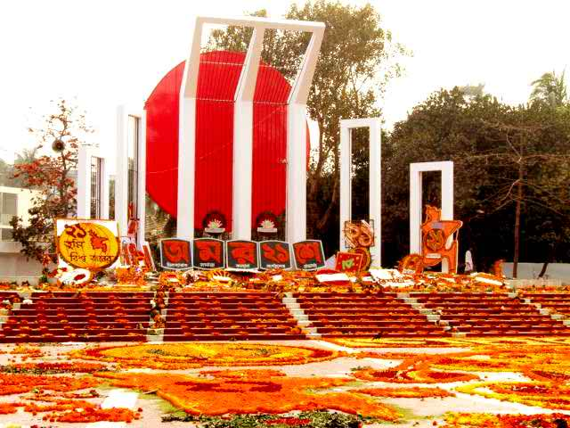
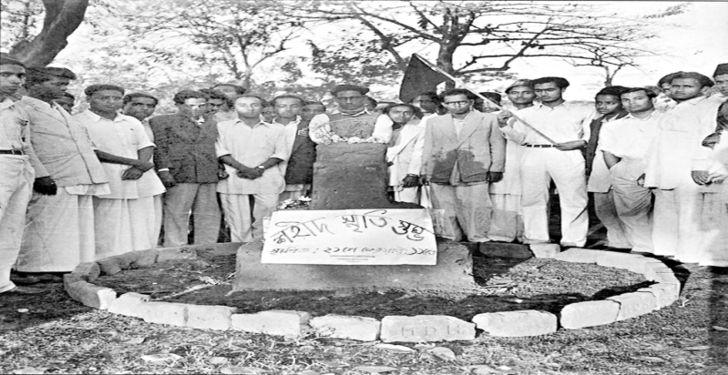
১৯৫২ সালের ২১শে ফেব্রয়ারীতে কি ঘটেছিল ?
সালাম
বরকত
রফিক
শফিউর
জব্বার
বাংলা ভাষার জন্য ১৯৫২ সালে আন্দোলনরত অবস্থায় পুলিশের গুলিতে নিহত হন সালাম , বরকত , রফিক , জব্বার , শফিউর ও আর অনেকে ।
শহীদদের স্মৃতি অমর করার জন্য হত্যাস্থানে ২ ১শে ফেব্রুয়ারী ছাত্র জনতা শহীদ মিনার তৈরী করেন এটিই কেন্দ্রীয় শহীদ মিনার।

Slide 17
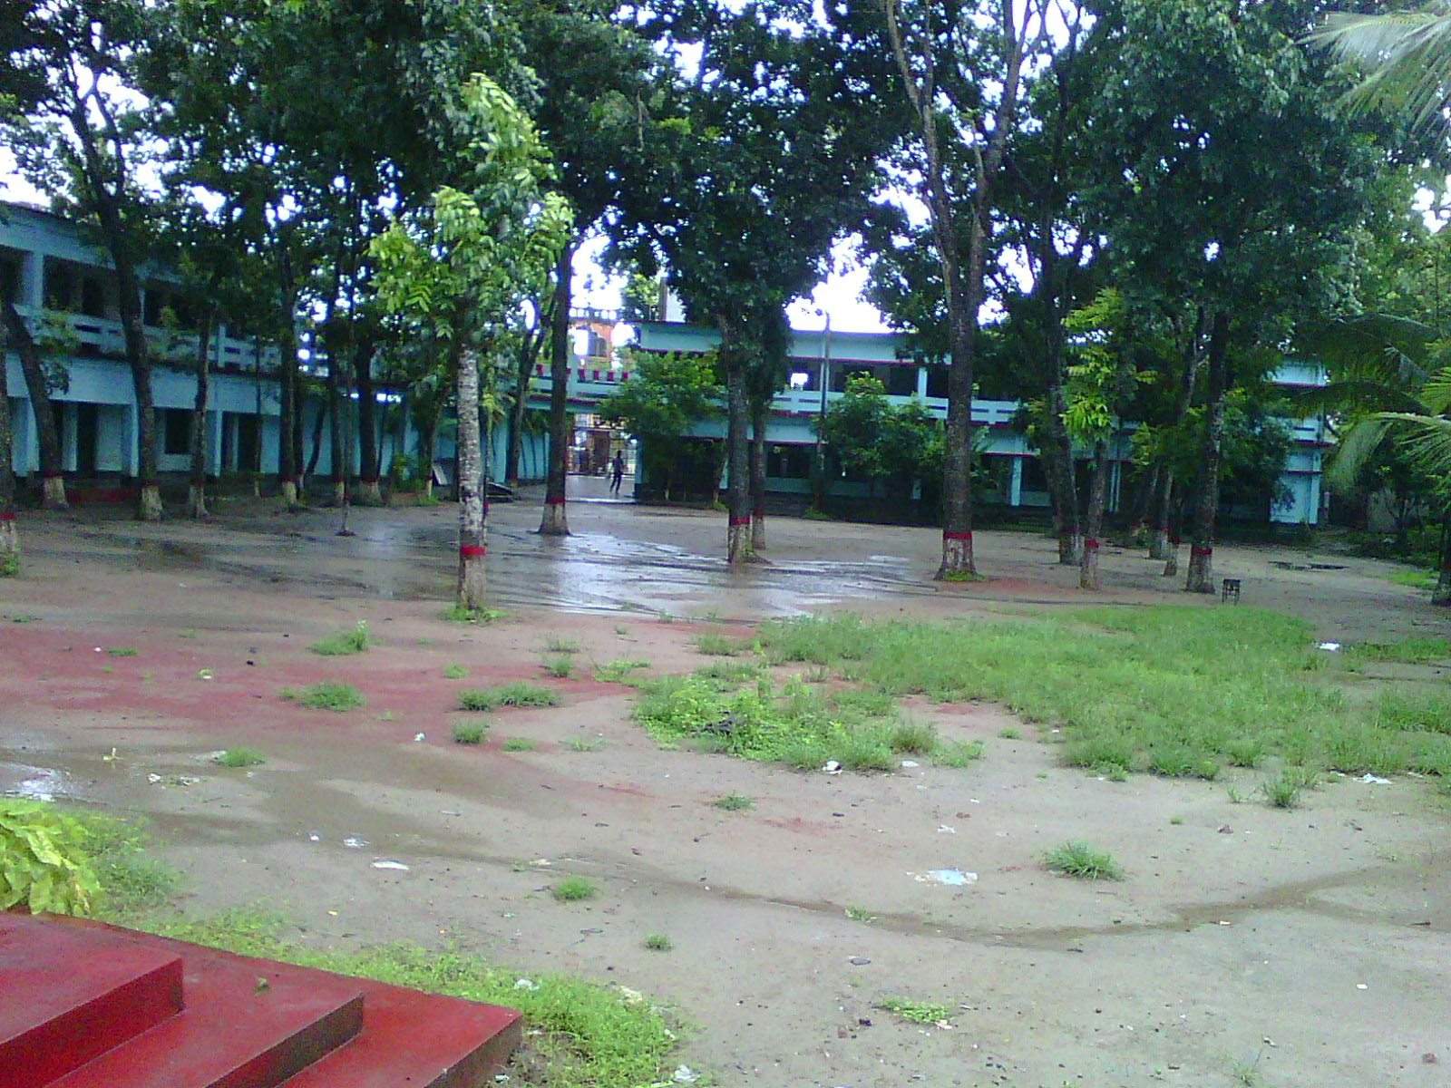
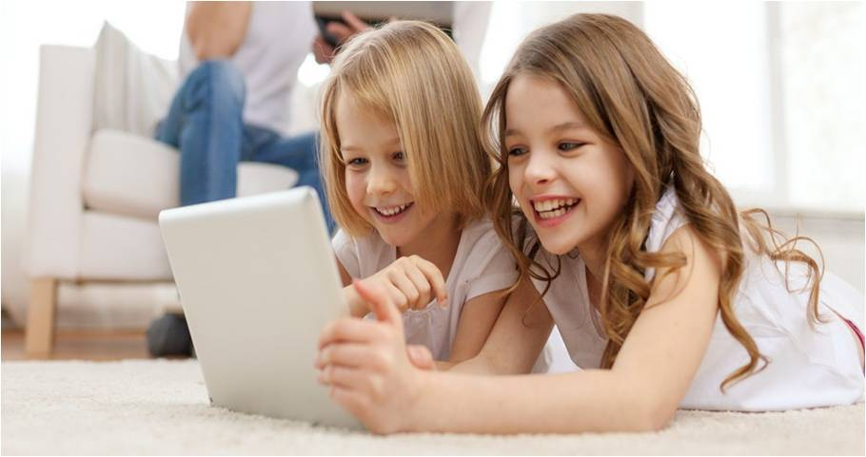
জোড়ায় কাজ
১. লখা কেন ফুল আনতে গিয়ে এত কষ্ট করেছিল? ব্যাখ্যা করো।
উত্তর : ভাষাশহীদদের প্রতি শ্রদ্ধা জানানোর উচ্ছ্বাসে লখা ফুল আনতে গিয়ে এত কষ্ট করেছিল।
২. ‘জিতে গেছি আমি। গর্বে বুক ফুলে ওঠে লখার।’ কথাটি দ্বারা কী বোঝানো হয়েছে?
উত্তর : ‘জিতে গেছি আমি। গর্বে বুক ফুলে ওঠে লখার।’ কথাটি দ্বারা লখার ফুল সংগ্রহ করতে সমর্থ হওয়াকে বোঝানো হয়েছে।

Slide 18
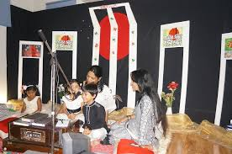
লখার একুশে
প্রভাত ফেরি কি?উদ্দিপকের আলোকে ব্যাখ্যা কর।

Slide 19
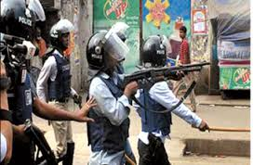
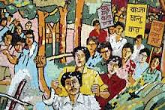
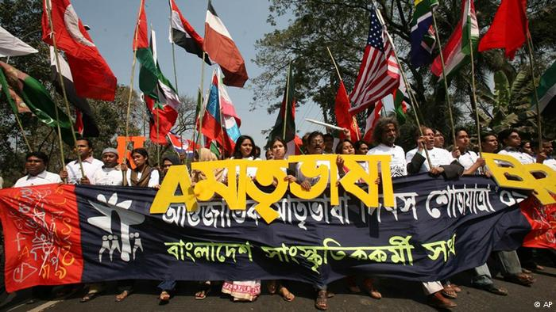
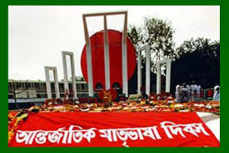
১৯৫২ সালের ২১শে ফেব্রয়ারীতে কি ঘটেছিল ?
অ
আ
ভাষা আন্দোলনের ফলে বাংলা এবং উর্দূ দুই ভাষাই পাকিস্তানের রাষ্ট্রভাষার মর্যাদা পায়।
১৯৯৯ খ্রিষ্টাব্দে ১৭ নভেম্বর ইউনেস্কো ২১ শে ফেব্রয়ারীকে আন্তর্জাতিক মাতৃভাষা দিবস হিসাবে ঘোষণা দেয়।

Slide 20
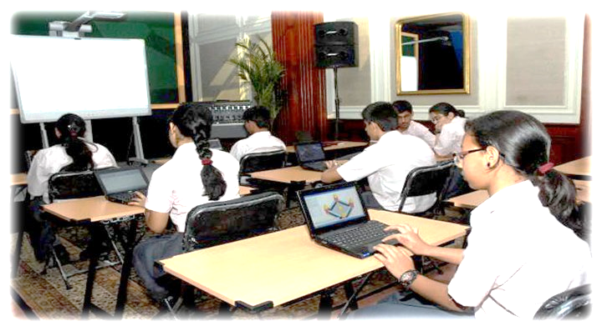
দলীয় কাজ
ক) ‘লখার একুশে’ কোন ধরনের গল্প?
খ) ‘লখা ও ইশতিয়াক দুজনের কাছে শহীদ দিবস ভিন্ন আঙ্গিকে এসেছে । ’
ব্যাখ্যা করো ?
গ) ‘লখার একুশে’ গল্পের মুলভাব লেখ ?

Slide 21
দলীয় কাজ
ক) উত্তর : লখার একুশে রূপকধর্মী গল্প ।
খ) উত্তর : লখা প্রত্যক্ষ ও ইশতিয়াক পরোক্ষভাবে শহীদদের প্রতি তাদের শ্রদ্ধা নিবেদন করেছে বলে ‘ভিন্ন আঙ্গিক’ শব্দটি ব্যবহার করা হয়েছে।
গ) উত্তরঃ ‘লখার একুশে’ গল্পের লখা বাকপ্রতিবন্ধী এক পথের কিশোর। পিতৃহীন লখা রাতে ফুটপাতের কঠিন শানে ঘুমায়। তার ভিখারি মা দিনভর ভিক্ষা করে, আর তার দিন কাটে বন্ধুদের সঙ্গে মারামারি করে, কাগজ কুড়িয়ে, খাবারেরদোকানেরএঁটোপাতা চেটে। তার পরও এই লখার সাধ জাগে ভাষাশহীদদের আত্মার প্রতি ফুল দিয়ে শ্রদ্ধা নিবেদন করতে।

Slide 22
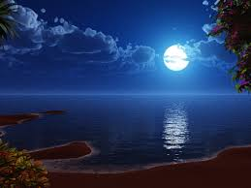
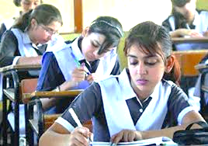
মুল্যায়ন
ভাষা আন্দোলন হয়েছিল কোন সালের কত তারিখে ?
2. ২১ শে ফেব্রয়ারীতে কারা কারা শহীদ হয়েছেন তাদের নাম বল ?
3. আবু বক্কর সিদ্দিক কখন কোথায় জন্ম গ্রহণ করেন ?

Slide 23
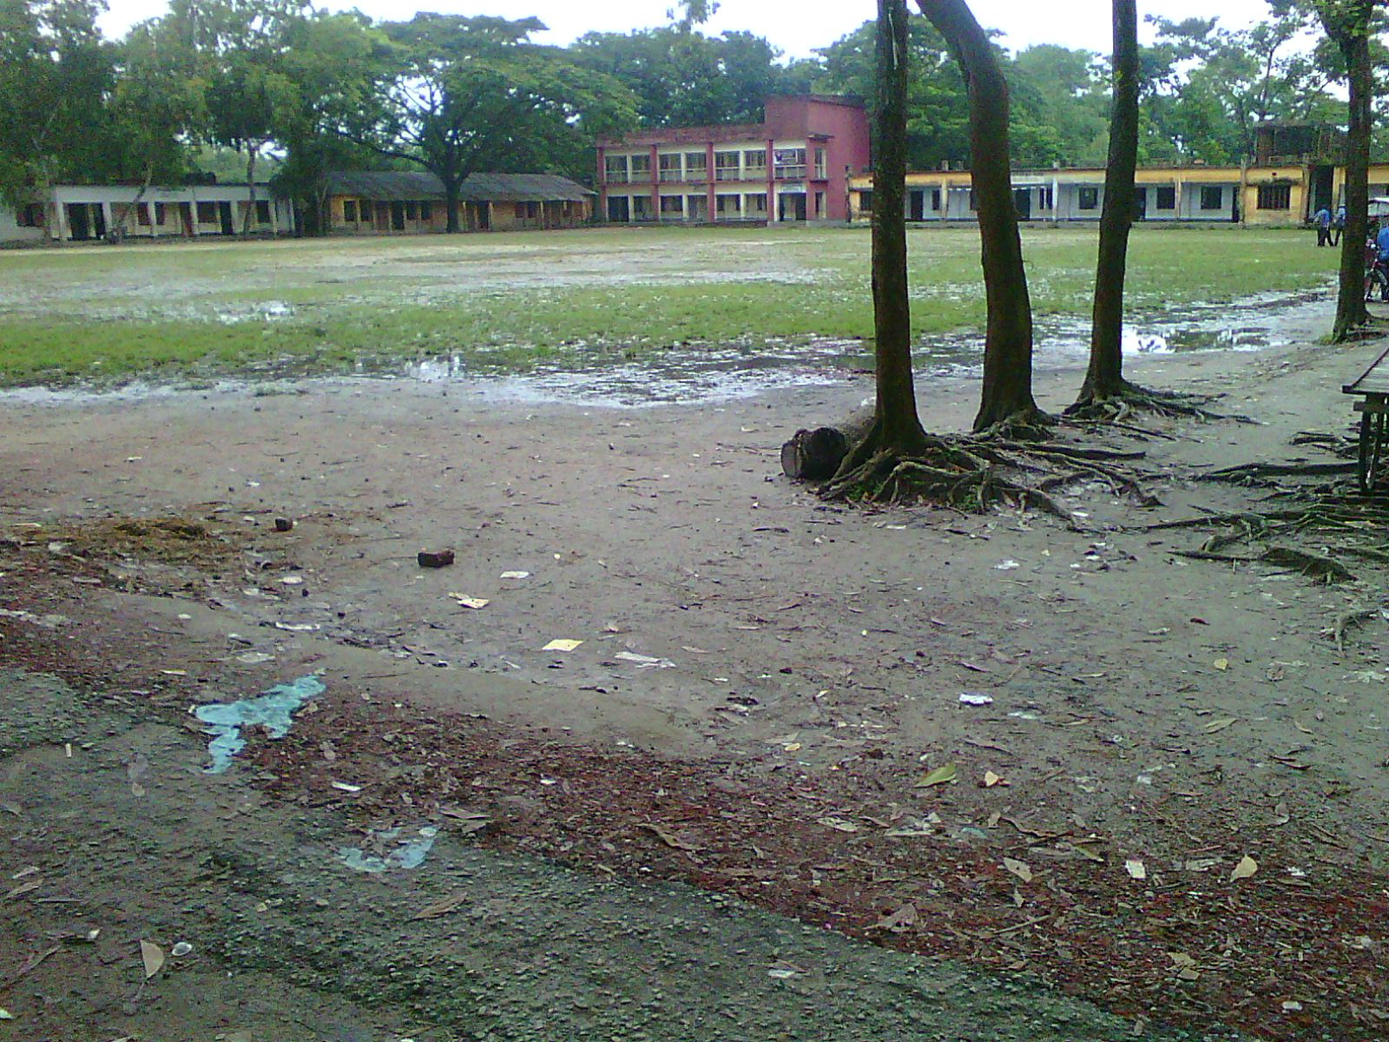
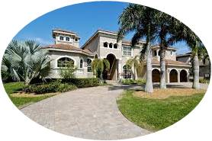
বাড়ির কাজ
একুশের গুরুত্ব লখার কাছে কতখানি তা উদ্দিপকের আলোকে বিশ্লেষন কর।

Slide 24
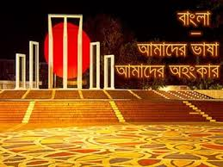
ক্লাসের সবাইকে ধন্যবাদ জানিয়ে শেষ করছি

